Slide 1
이기종 환경 멀티모달 추론최적화

Slide 2
LLM-Pilot Recap
- 클라우드에서 LLM 추론 서빙을 할 때,
SLO를 만족하면서 가장 비용 효율적인 인스턴스·오프로딩 구성을 자동으로 골라 주는 Solver
- 빠른 자원이 아니라 워크로드와 SLO에 맞는 자원을 모델로 고른다
→ 이번 연구는 이 틀을 고정 온프레미스 이기종 GPU 풀과 멀티모달로 확장
풀려던 문제
① 입력
• 클라우드 인스턴스는 GPU·CPU·메모리·네트워크가 묶음으로 팔리고 시간 단위로 과금
• 오프로딩 전략(없음 / KVO / AO)과 인스턴스 종류의 조합이 너무 많음
• 비싼 GPU가 늘 답은 아님 — 워크로드와 SLO에 따라 최적 조합이 달라짐
• 하나씩 실측해 보기에는 비용·시간이 큼
워크로드(입력·출력 길이, 배치), 모델,
SLO(TTFT·TBT·TPS), 예산
② 해석적 성능 모델
연산량 F · 메모리 M · 전송량 D로 단계별 지연 예측,
소량 실측으로 선형 보정
③ Solver
SLO·예산을 어기는 조합을 걸러내고
남은 것 중 비용 효율(CE = 토큰/$) 최대를 선택
Notes:
LLM-Pilot(CCGrid 2026): 클라우드 VM 인스턴스와 오프로딩 전략(KVO, AO)의 조합을 해석적 성능 모델(F/M/D + 선형 보정)로 예측하고, SLO·예산 feasibility 필터 후 CE(tokens/$) 최대 구성을 선택. AWS 실측에서 CE 최대 2.31배, 기존 방법이 infeasible인 구간에서도 feasible 구성 발견.

Slide 3
진행 중 프로젝트 ① 지금의 플랫폼
요청 종류에 상관없이, GPU가 비어 있으면 그 GPU에 넣음
LLM·VLM·이미지·영상 생성 요청이 한 라우터로 들어오고, 라운드로빈으로 다음 노드에 배정
AI 서빙은 LLM에서 멀티모달(이미지·영상)까지 넓어졌고, 회사는 자체 플랫폼을 고도화해 이를 한 풀에서 서비스
Real-world에서 보유한 자원을 비용 효율적으로 서빙하려면 너무 복잡함
Inference Requests
Router
• LLM
• VLM
• Image DiT
• Video DiT
• …
Round Robin
1
2
3
4
Pro 6000 × 4
Pro 6000 × 4
Pro 6000 × 4
Pro 6000 × 4
output
B300 × 8
B300 × 8
B300 × 8
B300 × 8
Notes:
현재 플랫폼: 요청 종류 무관 라운드로빈. 멀티모달 요청이 한 풀로 들어옴.

Slide 4
진행 중 프로젝트 ② 요청마다 무거운 단계가 다르다
LLM: Prefill(연산)과 Decode(메모리)
DiT: Denoise(연산, E2E의 90%)와 VAE(메모리의 50%)
VLM: Encoder / Prefill / Decode
단계를 특성에 맞는 디바이스에 나눠 놓으면 처리량이 오른다는 연구가 모달리티마다 있음
  (PD 분할 → [SplitWise, ISCA`24], VAE 분리 → [DDiT, DisagFusion], EPD 분할 → [EPDServe, ICML`25])
Inference Requests
Router
LLM
Prefill
Decode
Round Robin
단계·특성 정보를 쓰지 않음
VLM
Encoder
Prefill
Decode
DiT
Text Enc
Denoise
VAE
■ 연산 바운드 ■ 메모리 바운드
Pro 6000 × 4
Pro 6000 × 4
Pro 6000 × 4
Pro 6000 × 4
B300 × 8
B300 × 8
B300 × 8
B300 × 8
같은 요청이라도 어느 카드, 어느 단계에 놓이느냐에 따라 처리량·지연이 달라진다
Notes:
모달리티별 단계와 연산/메모리 특성. 라운드로빈은 이를 무시.

Slide 5
진행 중 프로젝트 ③ 자원은 고정이고, 세대가 섞여 있다
고정 온프레미스 GPU 풀 (늘릴 수 없음)
자원은 고정
AI 생태계에 대응하려 더 나은 자원 확보
  제조사도 새 장비 생산
    세대가 섞인 풀 -> 이기종 ↑
서빙 운영 시
  우리 Pool 안에서 어떻게 배치해야 최적일까…?
Pro 6000 × 4
96 GB · PCIe
노드 간 100 GbE
Pro 6000 × 4
96 GB · PCIe
노드 간 100 GbE
Pro 6000 × 4
96 GB · PCIe
노드 간 100 GbE
Pro 6000 × 4
96 GB · PCIe
노드 간 100 GbE
B300 × 8
HBM3e · NVLink
노드 간 IB
B300 × 8
HBM3e · NVLink
노드 간 IB
B300 × 8
HBM3e · NVLink
노드 간 IB
B300 × 8
HBM3e · NVLink
노드 간 IB
* IB는 B300끼리만 이어지고, PRO 6000 노드와는 100 GbE로만 연결되어 있는 환경 (CJ)
- 세대가 다르면 성능·메모리·지원 소프트웨어가 다름 (예: RTX 30/40 계열은 CUDA 13 미지원)
Notes:
자원 제약: 고정, 이기종 세대, 링크 비대칭(IB vs 100GbE), 소프트웨어 호환.

Slide 6
진행 중 프로젝트 ④ 목표: 같은 풀에서 SLO를 지키며 비용 효율 최대
Operator: 고정 자원에서 최소 비용으로 최대한 많은 사용자를 서비스 → 비용 효율 최대 동시에 사용자 SLO를 지킬 의무
Solver: 요청마다 SLO를 만족하는 가장 비용 효율적인 자원, 분할 방식 정함
Inference Requests
Router
• LLM
• VLM
• Image DiT
• Video DiT
• …
Solver 가 배치 결정
Pro 6000 × 4
Pro 6000 × 4
Pro 6000 × 4
Pro 6000 × 4
B300 × 8
B300 × 8
B300 × 8
B300 × 8
요청의 종류·단계·SLO를 보고, 맞는 카드와 분할 방식을 고른다
Notes:
운영자: 비용 효율 최대 + SLO. 사용자: SLO, fairness. 라우터를 Solver가 이끈다.

Slide 7
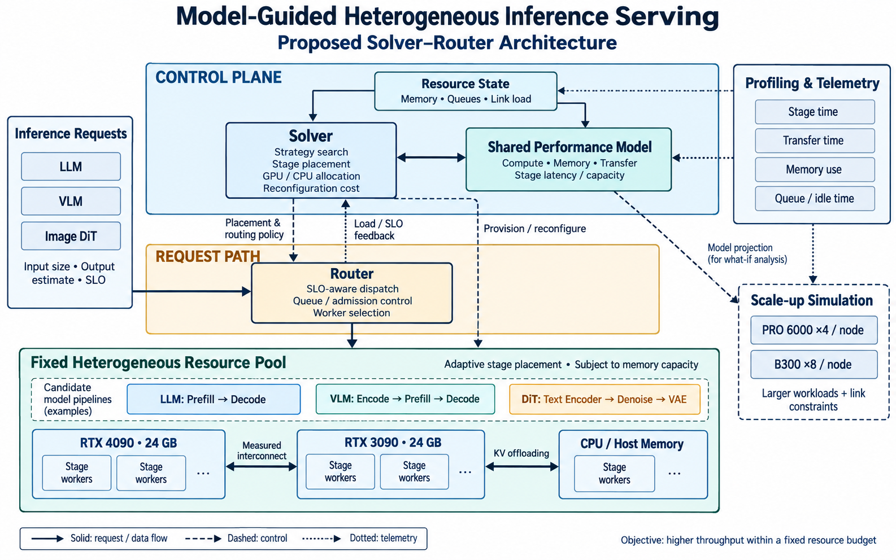
Final Overview

Slide 8
이기종 기법 ① LLM — Prefill / Decode 분할
Patel et al., "Splitwise: Efficient Generative LLM Inference Using Phase Splitting", ISCA 2024
기존: 한 GPU가 두 단계를 번갈아 처리 (혼합 배칭)
무엇을 나누나
GPU 1장
• Prefill(프롬프트 처리)과 Decode(토큰 생성)
• Prefill Device → KV 전송 → Decode Device
Prefill
Decode
Prefill
Decode
Decode
왜 이득인가
긴 프롬프트의 Prefill이 끼어들면 그 스텝의 모든 Decode가 느려짐 (TBT 튐) · Decode만 돌 때는 연산기가 놂
• Prefill은 연산 집약, Decode는 메모리 대역폭에 묶여 최신 GPU의 연산·전력을 못 씀
• 섞어 돌리면 서로 간섭 → 나누면 각 단계에 맞는 배치·하드웨어 선택 가능
Splitwise: 단계마다 전용 기계
Prompt machine — 최신·빠른 GPU
Token machine — 싼·구형·전력 제한 GPU
Prefill
연산 바운드 · 배치 키우면 TTFT 악화
Decode
메모리 바운드 · 배치 64까지 TBT 2배뿐
비용
• 요청마다 KV 캐시(8B 모델 2K 프롬프트 ≈ 270 MB) 전송
• Token 기계에 KV가 몰림 → 출력이 길면 메모리 용량이 먼저 한계
KV 캐시 전송 -- 레이어별로 Prefill과 Overlap
■ 연산 바운드 ■ 메모리 바운드
효과
현재 환경(4090 + 3090)에서 확인한 것:
입력이 길고 출력이 짧은 요청(code)에서 4090 Prefill + 3090 Decode가 통함
출력이 길면 Decode 쪽 KV 메모리가 먼저 차버림
• 같은 비용에서 처리량 1.4배(비용 20% 절감), 같은 전력·비용에서 2.35배
• Decode를 A100(구형)에 둬도 처리량 유지
Notes:
Splitwise: prompt/token phase 특성 차이, 전용 기계, KV 전송 레이어별 오버랩, iso-cost/iso-power 비교.

Slide 9
이기종 기법 ② DiT — Text Encoder / Denoise / VAE 분리
Huang et al., "DDiT: Dynamic Resource Allocation for Diffusion Transformer Model Serving", arXiv 2506.13497 (2025) · Zha et al., "DisagFusion", arXiv 2605.25550 (2026)
기존: 한 GPU 그룹이 세 단계를 같은 병렬도로 통째로 처리
무엇을 나누나
GPU 그룹 (같은 병렬도 DoP)
• Text Encoder / DiT Denoise / VAE 를 독립 GPU 그룹에
• 그룹마다 인스턴스 수와 병렬도(DoP)를 따로 정함
Text Encoder
T5·CLIP, 가중치 큼
Denoise (DiT)
수십 스텝 반복, E2E 대부분
VAE Decode
병렬화 이득 없음
왜 이득인가
GPU를 늘려도 VAE 시간은 안 줄어 전체에서 VAE 비중만 커짐 · 단계마다 필요한 GPU 수가 다른데 하나로 묶임
• Denoise는 GPU를 늘릴수록 빨라지지만 VAE는 그렇지 않음 → 같은 병렬도로 묶으면 VAE 쪽 GPU가 놂
• Encoder·VAE는 가중치·활성 메모리가 커서 메모리 큰 카드가, Denoise는 연산 빠른 카드가 맞음
DDiT / DisagFusion: 단계별 독립 GPU 그룹, 그룹마다 GPU 수·병렬도를 따로
Encoder 그룹
Denoise 그룹
VAE 그룹
Text Encoder
작게 · 가중치만 상주
DiT 백본
크게 · 시퀀스 병렬
VAE Decode
작게 · 메모리 큰 카드
비용
• 단계 사이 임베딩·latent 전송 (latent는 압축 공간이라 작음)
• 단계별 큐가 생겨 스케줄링이 필요
임베딩 전송
Latent 전송(작음)
효과
■ 연산 바운드 ■ 메모리 바운드
• DDiT: p99 지연 최대 1.44배, 평균 30% 개선 (OpenSora, T5 + DiT + VAE)
• DisagFusion: 소비자 GPU(24 GB)에서도 대형 모델 서빙, 단계별 탄력 스케줄링
실제 측정 했던 기록은:
Denoise가 E2E 지연의 약 90%, VAE가 메모리의 약 50%를 차지 → 시간은 Denoise에, 메모리는 VAE에 몰려 있어 같은 카드에 두면 둘 다 낭비
Notes:
DDiT: DiT/VAE 이기종 병렬도, 독립 GPU 그룹. DisagFusion: encoder/transformer/decoder 분리, 소비자 GPU. 90%/50%는 우리 측정.

Slide 10
이기종 기법 ③ VLM — Encode / Prefill / Decode 분할
Singh et al., "Efficiently Serving Large Multimodal Models Using EPD Disaggregation", ICML 2025
기존: 인코더와 LLM이 같은 GPU에 함께 상주
무엇을 나누나
GPU 1장 (인코더 + LLM 가중치)
• Encode(이미지·영상 → 토큰) / Prefill / Decode 를 전용 자원에
• 단계마다 배칭·병렬화·스케줄링을 따로 설계
Encode
이미지→토큰, 고해상도일수록 무거움
Prefill
텍스트 + 이미지 토큰
Decode
토큰 생성
왜 이득인가
인코딩이 Prefill을 막아 TTFT 증가 · 두 모델이 메모리를 나눠 써서 배치와 이미지 수가 제한됨
• 인코딩은 연산 집약이고 토큰 수를 크게 늘려 Prefill을 지연시킴
• 인코더와 LLM을 한 GPU에 두면 메모리를 나눠 써서 배치·이미지 수가 제한됨
EPD Disaggregation: 세 단계를 전용 자원에
Encode 자원
Prefill 자원
Decode 자원
멀티모달 인코더
인코더 가중치만 · 큰 배치
LLM Prefill
LLM 가중치 · 연산
LLM Decode
LLM 가중치 · KV 메모리
비용
• 멀티모달 토큰과 KV 캐시 전송 (토큰은 캐시해 재사용 가능)
• 단계별 자원 배분을 워크로드에 맞춰 정해야 함
멀티모달 토큰 전송(캐시)
KV 캐시 전송
효과
■ 연산 바운드 ■ 메모리 바운드
• 메모리 15배 절감, 배치 22배, 요청당 이미지 10배
• SLO 만족률 최대 90~100% 개선, TTFT 최대 71% 감소
LLM PD 분할과의 관계:
PD 분할 앞에 Encode 단계가 하나 더 붙은 꼴. 인코더는 LLM 가중치가 필요 없어 작은·구형 카드에 따로 둘 수 있음
Notes:
EPD: encode-prefill 간섭 제거, 메모리 분리, 멀티모달 토큰 캐시, 자원 배분 최적화.

Slide 11
우리가 하려는 것 — 비어 있는 자원에 맞는 단계 넣기
지금: 요청 단위로 통째로 배정
우리: 분할 기법으로 단계 단위로 채움
GPU A (B300)
요청 1: LLM, Decode 중
GPU B (PRO 6000)
비어 있음
GPU A (B300)
요청 1 Decode + 요청 2 Denoise
GPU B (PRO 6000)
요청 2 VAE + 요청 3 Encode
LLM Decode (메모리)
(대기 중인 GPU 하나가 통째로 비어있는데, 다음 요청 기다림)
LLM Decode (메모리)
VAE Decode (메모리 큼)
연산기 대부분 유휴
DiT Denoise (연산)
VLM Encode (연산)
한 장은 메모리만 쓰며 연산기가 놀고, 한 장은 통째로 비어 있는데도 다음 요청은 기다림
요청을 단계로 쪼개 특성이 보완되는 곳에 넣으면 같은 두 장으로 세 요청을 동시에 처리
Solver가 정하는 것: 언제, 어느 요청의 어느 단계를, 어느 카드에 넣어야 SLO를 지키면서 비용 효율이 최대인가 — 분할이 늘 이득은 아니므로(전송·간섭·메모리) 모델로 미리 판단
Notes:
목표 그림: 요청 단위 배정(왼쪽) vs 단계 단위 배정(오른쪽). Solver가 언제·무엇을·어디에.

Slide 12
실험 환경
환경 | Version
Python | 3.12.14
vLLM | 0.28.0+cu129
torch | 2.13.0+cu129
vLLM-omni | 0.28.0
transformers | 5.14.1
diffusers | 0.40.0
flashinfer | 0.6.16.post3
 | Device
GPU | RTX4090, 3090
CPU
Disk
GPU간 통신
등등
Notes:
목표 그림: 요청 단위 배정(왼쪽) vs 단계 단위 배정(오른쪽). Solver가 언제·무엇을·어디에.

